Slide 1
Розробка алгоритмічного та програмного забезпечення виявлення об’єктів у відео
Керівник : к.т.н. проф. кафедри АІВТ Васюра А.С.
Консультант: к.т.н. ас. кафедри АІВТ Маслій Р.В.
Розробила: ст. гр. 1КСУА-13
Подобнюк А.Ю.

Slide 2
Виявлення об’єктів на зображеннях та відстеження об’єктів у відеопотоці є тематикою, яку останнім часом інтенсивно досліджують. Задача виявлення об’єктів вирішується в багатьох застосуваннях, де є першим кроком для подальшої обробки зображення, а саме: розпізнавання облич, розпізнавання емоцій, інтерфейс «людина-комп’ютер», відеоспостереження, відеоконференції, контроль доступу, пошук зображень за контекстом, підрахунок відвідувачів та інше.
Метою даної роботи є розробка алгоритмічного та програмного забезпечення виявлення об’єктів у відеопотоці.

Slide 3
Для досягнення поставленої мети розв’язано наступні задачі:
а) проведено техніко-економічне обґрунтування доцільності розробки алгоритмічного та програмного забезпечення;
б) обрано аналог та обґрунтовано доцільність нової розробки;
в) проведено техніко-економічне обґрунтування вибору оптимального варіанта рішення основної задачі роботи;
г) проаналізовано існуючі методи виявлення об'єктів у відеопотоці, їх переваги та недоліки;
д) розроблено алгоритмічне та програмне забезпечення для виявленння об'єктів у відеопотоці.

Slide 4
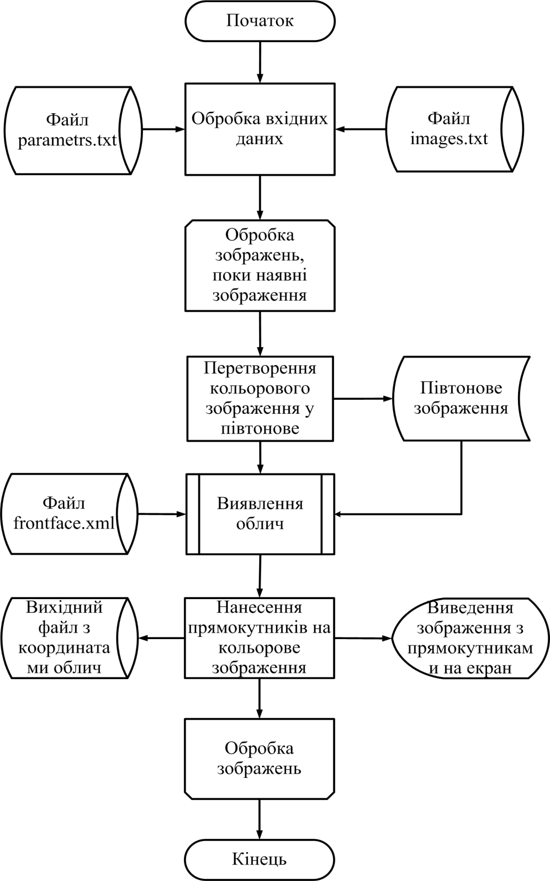
Схема роботи системи
Схема роботи системи відображає управління операціями і потоками даних в системі.
Першим етапом роботи системи є обробка вхідних даних. Далі починається цикл Обробка зображень, умова якого полягає в обробці всіх зображень.
Заключним етапом є нанесення контурів виявленого обличчя на вхідне зображення і виведення його на дисплей. При цьому відбувається запис координат виявлених облич в текстовий файл.

Slide 5
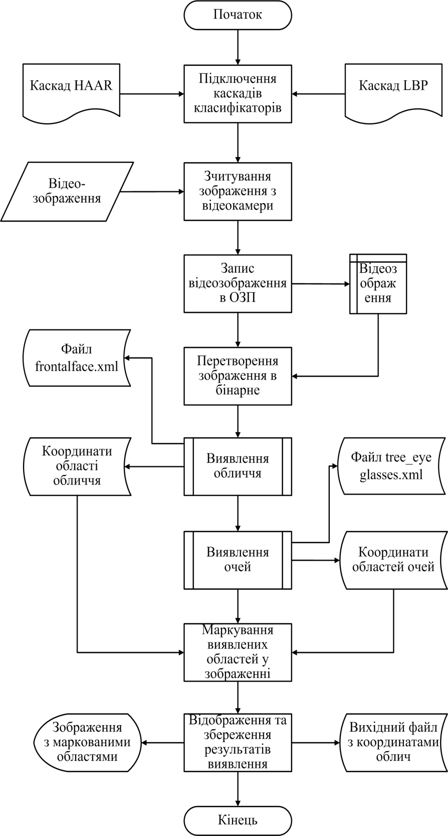
Схема даних
Схема даних зображує шлях руху даних під час роботи програми, етапи роботи та носії даних, які приймають участь у роботі.
На першому кроці відбувається підключення каскадів LBP та HAAR'а. Ці два каскади необхідні для розпізнавання обличчя та очей відповідно.
Наступним етапом є виявлення обличчя. Воно реалізується шляхом порівняння бінарного зображення з каскадом. По завершенні операції, якщо обличчя було виявлене, формується контур обличчя, що являє собою квадрат, який обводиться навколо обличчя. Аналогічна операція проходить і з очима.

Slide 6
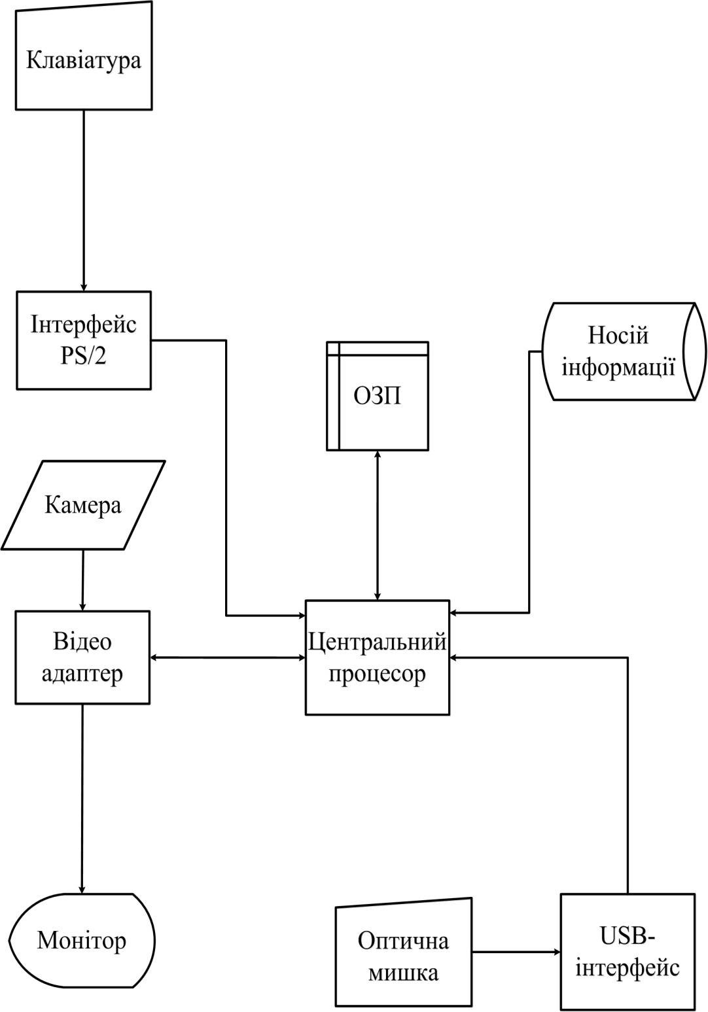
Схема ресурсів системи
Схема ресурсів відображає основні фізичні ресурси, які використовує програма під час роботи.
Сюди входять центральний процесор, оперативна пам’ять, відеоадаптер, камера, монітор, оптична мишка та носій інформації (жорсткий диск).
Також в роботі приймають участь носій інформації, на якому зберігаються каскади, необхідні для роботи програми, клавіатура, та оптична мишка, яка підключається через USB-інтерфейс.

Slide 7
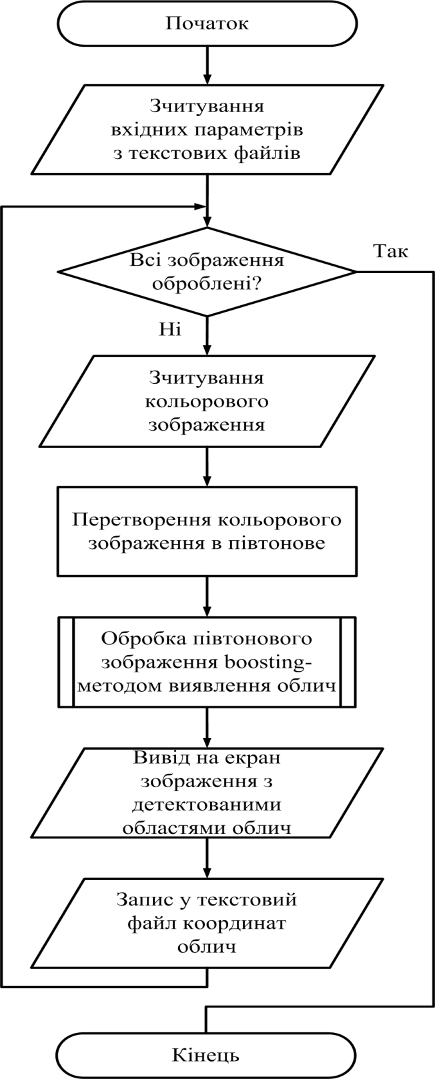
Схема програми
Даний програмний продукт написаний на мові програмування С++ в середовищі програмування Microsoft Visual Studio 2010 з використанням бібліотеки OpenCV – 2.4.8.
Програма починає свою роботу зі зчитування каскадів, які знаходяться на жорсткому диску. Відбувається їх завантаження та підключення для роботи.
Далі відбувається перевірка «Всі зображення оброблені». При відсутності необроблених зображень програма завершує свою роботу, при наявності необроблених – продовжує роботу. Яскравим представленням роботи програми може слугувати зображення з екрану.

Slide 8
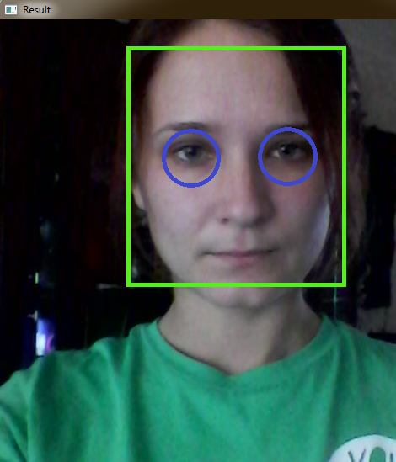
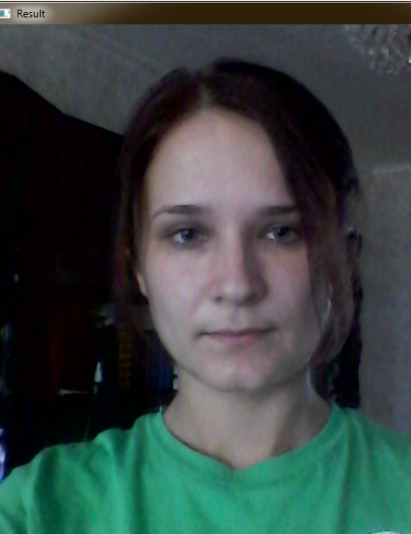
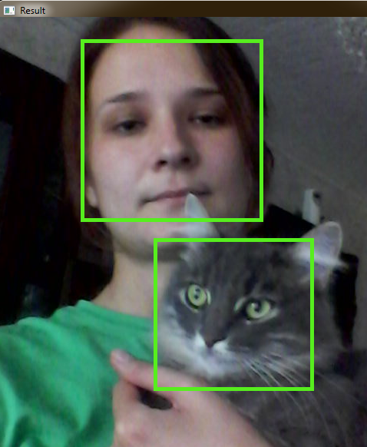
Результати виявлення одного об’єкта у відеозображенні
Коректне виявлення обличчя Не виявлення обличчя Не коректне виявлення обличчя

Slide 9
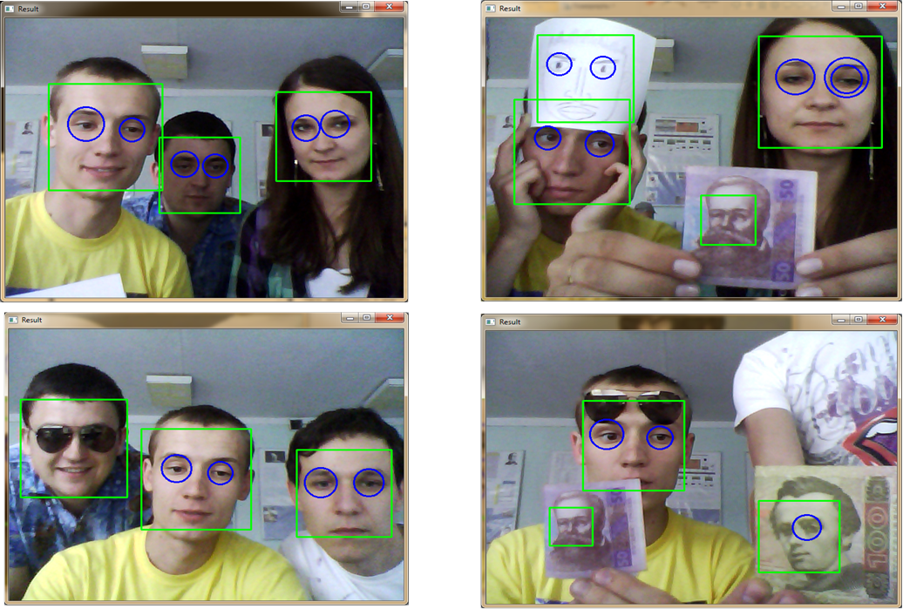
Результати виявлення декількох об’єктів у відеозображенні

Slide 10
Висновки
У результаті було створено алгоритмічне та програмне забезпечення виявлення об’єктів у відео.
З результатів роботи програми можна сказати, що виявлення об’єкту відбувається з малою похибкою, в межах 0.4 – 0.7 секунди, а компіляція програмного продукту проходить за 1.5 секунди. Щодо прогнозованих результатів, то можна заявити, що вони є ефективні при сприятливих зовнішніх факторах.
У розділі «Економічна частина» здійснено розрахунок витрат на розробку програмного продукту, розрахунок собівартості програмного продукту, розрахунок ціни реалізації матеріального носія з записаним програмним продуктом, яка становить 1877.7 грн., розрахунок прибутку, який становить 982635 грн., а також термін окупності 0.06 років,
Також проведено аналіз приміщення, в якому здійснюється розробка програмного забезпечення. Запропоновано шляхи виконання вимог інструктивних документів.

Slide 11
Дякую за увагу!

